Slide 1
10029: Edit Step Ladders
★★★★☆
題組：Problem Set Archive with Online Judge
題號：10029: Edit Step Ladders
解題者：李亮勳
解題日期：2023年5月11日
題意：一次變換就是，(1)更改一個字母(2)增加一個字母(3)刪除一個字母，任一種。如果一個字串序列，按字典序排序，且任兩相鄰的字串可以透過一次變換變成對方，則稱此字串序列為一個edit step ladder。現在有一個按照字典序排好的字串序列，請問裡面最長的edit step ladder有幾個字？序列最多25000個字串，每個字串最多16個字元。

Slide 2
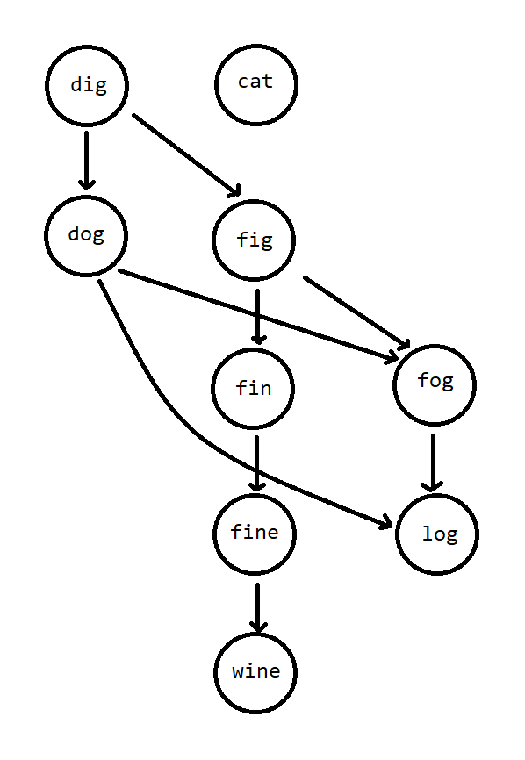
題意範例：
Input:
cat
dig
dog
fig
fin
fine
fog
log
wine
Output:
5

Slide 3
解法：這是一個有向無迴圈圖，其中字串是Node，有關係R就沿著字典序方向建edge。用dp紀錄每個字串的深度。按照字典序從第一個字開始，窮舉一次變換的可能結果。在之前的字串中搜尋每個變換結果，如果搜到就紀錄它的深度。那麼自己的深度，就是變換結果中最大的深度加1，紀錄到dp中。
解法範例：無
討論：
(1) 直接建圖再DFS找深度會TLE。
(2) 窮舉變換結果二分搜也會TLE，因為變換結果很多。
(3) 把要替換的字元用’_’表示，放進std::map裡面當key，原本的字串當value。要搜尋的時候就搜尋map裡面的字串。這樣就不用從’a’到’z’慢慢搜了。
前：dig 放：_ig, d_g, di_, _dig, d_ig, di_g, dig_
後：dog 搜：_og, d_g, do_, _dog, d_og, do_g, dog_

